Slide 1

HSU digital
Съпровождаща учебна презентация към дигиталния курс „Оператори“.

Slide 2
Допълнителни материали към дигиталния курс
„Оператори“
Тази презентация може да се използва като допълнение към курса в LOGINEO NRW LMS „Оператори“. Слайдовете могат да се показват в използваната платформа за видеоконференции и да служат като дигитален еквивалент на писане на дъската. С щракване с десния бутон върху слайда могат да се изберат „Опции за показалец“, а след това „Писалка“ или „Маркер“, което позволява работа върху слайда по време на представянето.
Слайдовете трябва да бъдат преведени и на други езици; при необходимост могат да бъдат създадени и собствени учебни приложения. Обясненията за това ще намерите в плана на урока. Насоки за начините на използване на слайдовете са включени в бележки.
Дигиталният курс, сценарият на урока и слайдовете са предложени като пример и могат да бъдат адаптирани според нуждите на конкретната учебна група.

Slide 3
1.урок: „назовавам, посочвам, определям“
Официална дефиниция
Да се представи информация по дадена тема или да се изброят аспектите на определена ситуация.
Опростена дефиниция
Назовете, избройте, посочете факти, личности, предмети или обекти по дадената тема.
Notes:
Eine vereinfachte Definition kann mit den SuS zusammen erarbeitet und im Textfeld eingetragen werden oder die LK kann die vorbereitete Vereinfachung mit einem Klick einblenden.

Slide 4
2. урок:
„описвам“
Напишете възможно най-подробна информация за предмета, личността, състоянието и др. Използвайте свои думи при описанието.
назовавам
описвам
сравнявам
обяснявам

Slide 5
3. урок: „представям“
Да се представи структурирано факт, контекст или въпрос.
Опростена дефиниция
Напишете информация по дадената тема, така че читателят да може лесно да проследи мисълта ви.
Notes:
Eine vereinfachte Definition kann mit den SuS zusammen erarbeitet und im Textfeld eingetragen werden oder die LK kann die vorbereitete Vereinfachung mit einem Klick einblenden.

Slide 6
3. урок: „представям“
Трябва да се представи структурирано факт, контекст или въпрос.
При представянето не е необходима структура.
Представянето на информация изисква ясна и логична обосновка.
Читателят трябва да може лесно да следва мисълта ти.
Пише се само за това, което се изисква в задачата.
Notes:
Die SuS entscheiden, welche Sätze richtig bzw. falsch sind. Die Antworten können auf der Folie als richtig oder markiert werden. Klicken Sie dazu mit der rechten Maustaste auf die Folie und wählen Sie „Zeigeroptionen“ > „Stift“ aus.

Slide 7
4. урок: „сравнявам“
Разлики:
Прилики:
Notes:
Die stilisierten Tassen können auch gegen Bilder der eigenen Tassen getauscht werden.
Die Unterschiede und Gemeinsamkeiten können durch die LK in den Textfeldern eingetragen werden.

Slide 8
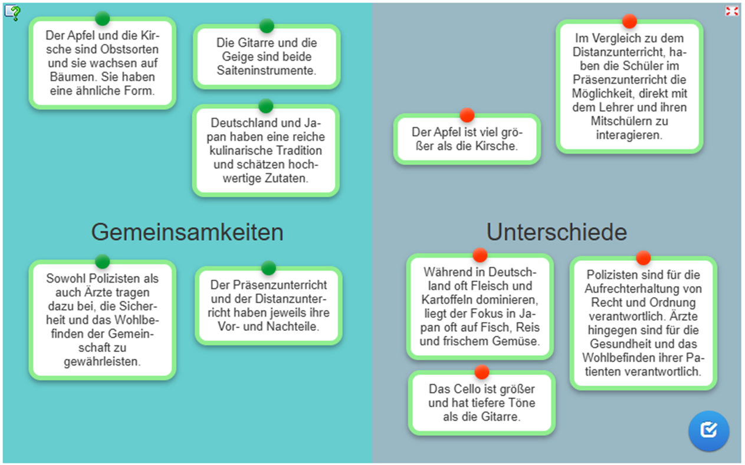
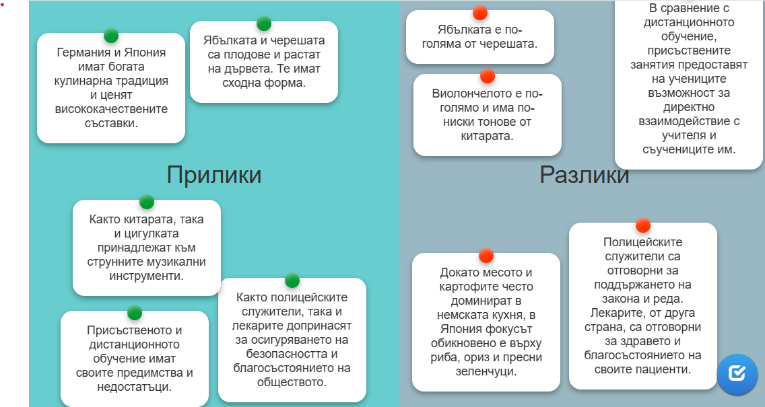
4. урок: „сравнявам“
Notes:
Die Abbildung ist ein Screenshot der LearningApp. Für Ihre Sprache müssten Sie einen eigenen Screenshot erstellen. Sie können auf der Folie Signalwörter markieren. Klicken Sie dazu mit der rechten Maustaste auf die Folie und wählen Sie „Zeigeroptionen“ > „Textmarker“ aus.

Slide 9
4. урок: „сравнявам“
Официална дефиниция
Да се сравнят въпроси или факти по зададени или самостоятелно избрани аспекти, за да се открият и представят общи черти, прилики или разлики.
Опростена дефиниция
Посочете приликите или разликите между няколко обекта, хора и др..
Notes:
Eine vereinfachte Definition kann mit den SuS zusammen erarbeitet und im Textfeld eingetragen werden oder die LK kann die vorbereitete Vereinfachung mit einem Klick einblenden.

Slide 10
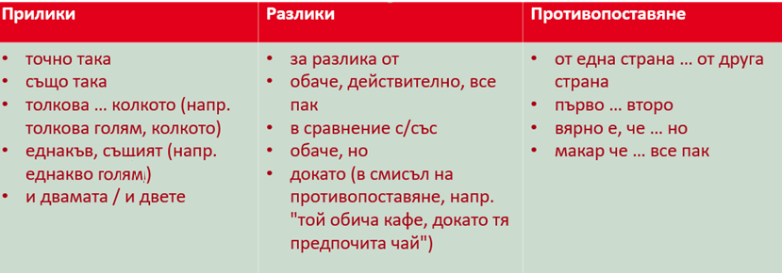
4. урок: „сравнявам“
Формулировки:
Notes:
Die Tabelle ist als Bild eingefügt und kann durch ein Textfeld mit treffenden Formulierungen in Ihrer Herkunftssprache ersetzt werden.

Slide 11
5. урок: „обяснявям“
Коя от следните дефиниции съответства на „обяснявам“?
1. Да се сравнят въпроси или факти по зададени или самостоятелно избрани аспекти, за да се открият и представят общи черти, прилики или разлики.
2. Да се изрази собствена оценка по въпрос или теза, подкрепена с разбираеми аргументи и обоснована обективно чрез примери.
3. Да се представят факти по разбираем и последователен начин. Обяснението се илюстрира с допълнителна информация или примери.
Notes:
Die SuS entscheiden, welche der drei Definitionen zu dem Operator „erklären“ passt.
Hinweis: Definition 1 („vergleichen“) ist den SuS aus der vorigen Stunde bekannt, Definition 2 („begründen“) trifft hier ganz offensichtlich nicht zu (keine Argumente oder Belege im Film erwähnt).

Slide 12
5. урок: „обяснявам“
Официална дефиниция
Да се представят факти по разбираем и последователен начин. Обяснението се илюстрира с допълнителна информация или примери.
Опростена дефиниция
Изяснете дадения въпрос, използвайки допълнителна информация или примери.
Notes:
Eine vereinfachte Definition kann mit den SuS zusammen erarbeitet und im Textfeld eingetragen werden oder die LK kann die vorbereitete Vereinfachung mit einem Klick einblenden.

Slide 13
6. урок:
„обосновавам“
1. Да се сравнят въпроси или факти по зададени или самостоятелно избрани аспекти, за да се открият и представят общи черти, прилики или разлики.
2. Да се изрази собствена оценка по въпрос или теза, подкрепена с разбираеми аргументи и обоснована обективно чрез примери.
3. Да се представят факти по разбираем и последователен начин. Обяснението се илюстрира с допълнителна информация или примери.
оценявам --- разисквам --- обосновавам
Notes:
Hier finden sich die drei Definitionen aus der vorigen Stunde. Zwei der drei Definitionen sind den SuS bereits bekannt: Definition Nr. 1 („vergleichen“, vgl. 4. Stunde) und Definition Nr. 3 („erklären“, vgl. 5. Stunde). Die SuS lesen die bekannten Definitionen vor und die LK kann sie mit einem Klick ausblenden. Anschließend (weiterklicken) soll entschieden werden, um welche der drei Operatoren es sich bei der verbleibenden Definition Nr. 2 handelt: beurteilen, diskutieren oder begründen. Das Stichwort „belegen“ weist die SuS auf die richtige Lösung hin (weiterklicken).

Slide 14
7. урок: „вземам (критично) отношение по въпрос“
Структура | Съдържание
Теза
Аргумент
Пример/Доказателство
Мнение
Спестяването на енергия допринася за опазването на околната среда.
Когато пестим електричество и отопление, използваме по-малко изкопаеми горива като въглища, нефт и газ.
По този начин се намалява отделянето на вредни парникови газове, които причиняват климатичните промени, и се пестят природните ресурси.
Смятам, че всеки трябва да се стреми към пестене на енергия, тъй като това допринася за опазването на околната среда и има дългосрочна полза за нас самите.
Notes:
Der Inhalt stammt aus der zuvor gelösten Lern-App. Durch Klicken können die Textabschnitte in die jeweiligen Zeilen eingeblendet werden.

Slide 15
7. урок: „вземам (критично) отношение по въпрос“
„Не бих искал да пестя енергия и да се ограничавам излишно, докато другите не обръщат внимание на собственото си енергопотребление.“
Вземи отношение по въпроса.
Notes:
Der Arbeitsauftrag kann durch Klicken eingeblendet werden.

Slide 16

8. урок: „разсъждавам/размишлявам“, обсъждам/дискутирам“ (1)
Обобщение
Думи от 7. и 8. урок:
обсъждам разсъждавам пестициди овощарство
противоречив тема реколта вредители
рискове добив увеличаване на добива потребител
хранителни продукти здраве предимство недостатък устойчивост порочен кръг околна среда видео
алтернативни методи естествени врагове устойчив упражнение облак от думи работен лист аргументи мнение
въведение мисли оператор обосновавам
про контра решение
Notes:
Die SuS skizzieren ein Neuner-Raster (s. rechte Seite) und tragen jeder für sich neun der vorgegebenen Wörter in ihr Raster ein.

Slide 17
9. урок: „разсъждавам/размишлявам“, обсъждам/дискутирам“ (2)
Групова работна задача :
Направете скрийншот на задачите.
Влезте в групата, определена от преподавателя.
Прочетете взаимно текстовете от работния лист.
Сравнете накратко разликите между задачите от работния лист за операторите „разсъждавам/размишлявам“ и „обсъждам/дискутирам“.
Напишете заедно един текст.
Добавете собствени аспекти и идеи (вж. работен лист, таблица към задача б).
Група А, четни номера (2, 4, 6 …):
Разгледайте до каква степен е уместно използването на пестициди в овощарството.
Група Б, нечетно число (1, 3, 5, …):
Разсъждавайте по въпроса за употребата на пестициди в овощарството.
6. Предайте текста на преподавателя.
Notes:
Da die SuS den Arbeitsauftrag in den Teilgruppensitzungen gewöhnlicherweise nicht mehr sehen können, empfiehlt es sich, dass die LK ihn einblendet und die SuS einen Screenshot davon erstellen, um während der GA auf den Arbeitsauftrag zurückgreifen zu können.

Slide 18
9. урок: „разсъждавам/размишлявам“, обсъждам/ дискутирам“ (2)
„разсъждавам/размишлявам“ | „обсъждам /дискутирам“
Notes:
Die Ergebnisse der SuS können in den Zellen der Tabelle eingetragen werden. Klicken Sie dazu mit der rechten Maustaste auf die Folie und wählen Sie „Zeigeroptionen“ > „Stift“ aus.

Slide 19
10. урок: „оценявам“
Тези
Пестицидите са най-доброто средство за борба с вредителите.
Свободата на словото в една демокрация няма граници.
Използването на мобилни телефони в училище трябва да бъде ограничено.
Започването на учебния ден в 9 часа вместо в 8 часа би повишило ефективността на учениците.
…
…
…
…
…
Notes:
Die Liste der Thesen kann um die Vorschläge der SuS ergänzt werden.

Slide 20
10. урок: „оценявам“
Официална дефиниция
Да се формулира и обоснове собствена оценка по дадени факти или въпроси.
Опростена дефиниция
Посочете причините за и против зададения въпрос.
Notes:
Eine vereinfachte Definition kann mit den SuS zusammen erarbeitet und im Textfeld eingetragen werden oder die LK kann die vorbereitete Vereinfachung mit einem Klick einblenden werden.

